Slide 1
职教高考新实践基础篇·
数学
主 编 沈栩竹 唐 平

Slide 2
01
考纲要求
目 录
02
知识梳理
03
典型例题
04
真题感知
05
金榜通关

Slide 3
5.4
诱导公式

Slide 4
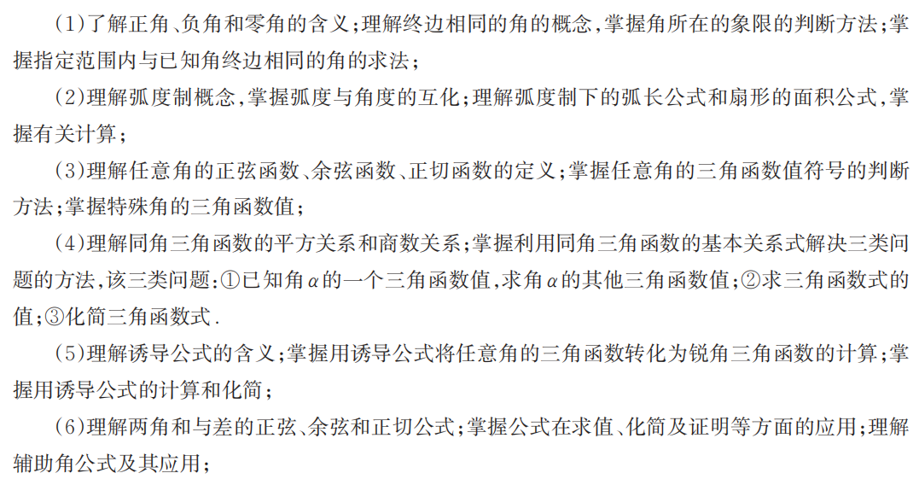

Slide 5
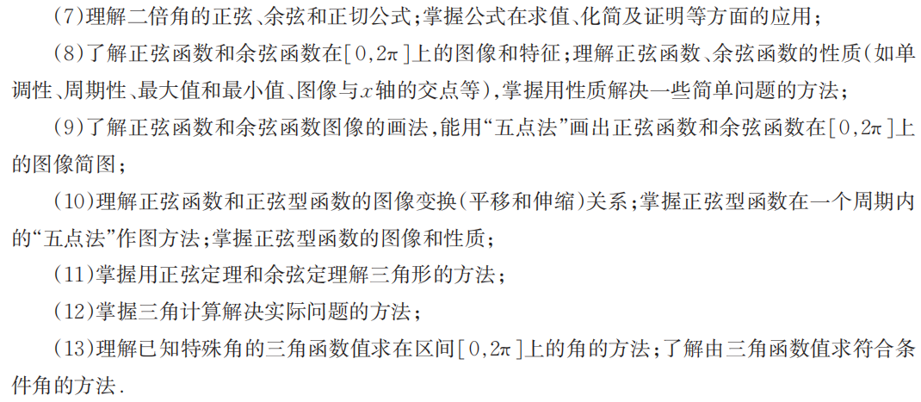

Slide 6
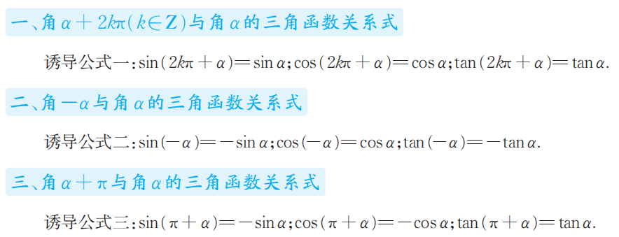

Slide 7
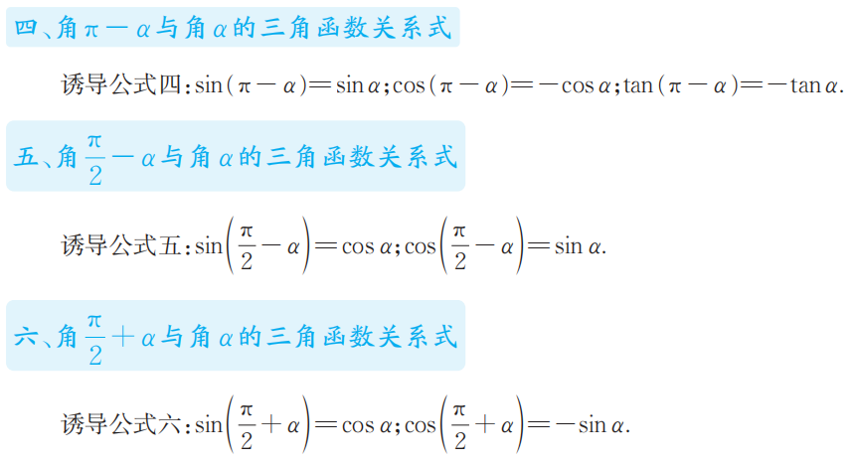

Slide 8
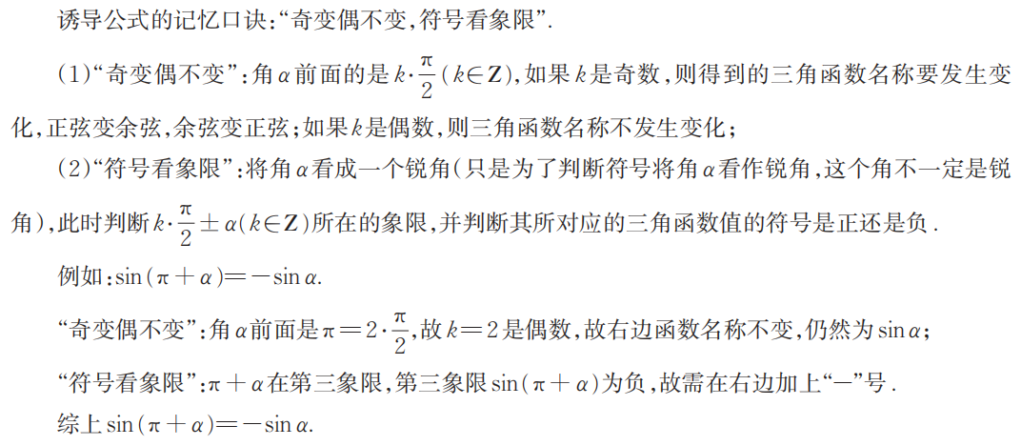

Slide 9
考点一 利用诱导公式求值

Slide 11
考点二 利用诱导公式进行三角函数式化简

Slide 12
A

Slide 13
一、选择题
A

Slide 14
D

Slide 15
D

Slide 16
A

Slide 17
A

Slide 18
二、填空题

Slide 21
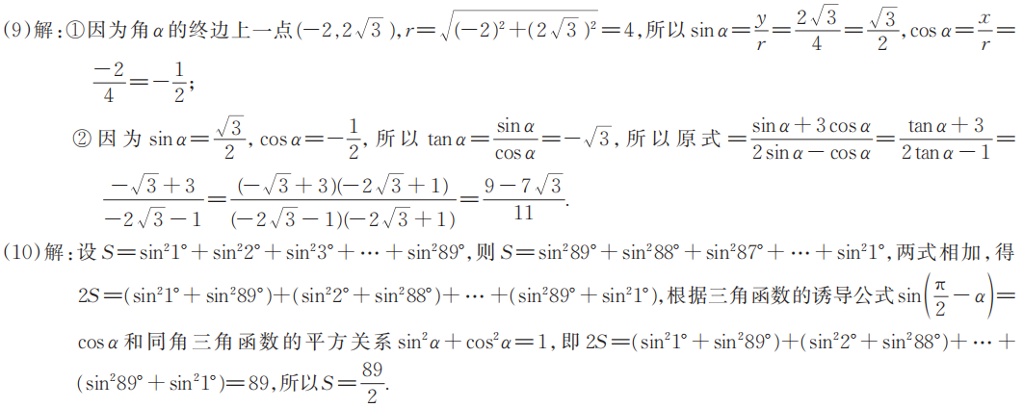
三、解答题

Slide 23
感谢收看

